Slide 1
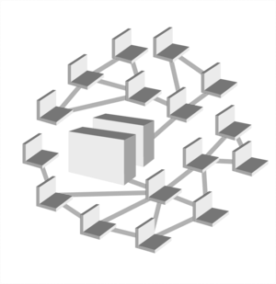
Распределенная система обмена сообщениями

Slide 2
Цель
Создать систему использующую технологии распределенных вычислений. В процессе создания применить на практике знания в области распределенных вычислений.

Slide 3

Основная идея
Multi-master система обмена сообщениями между узлами.
Защита от падения узлов.
Высокая масштабируемость.

Slide 4

Используемые технологии и идеи распределенных вычислений:
Multi-master replication система.
Асинхронные вычисления.
Failure detector.
Pessimistic replication.
Eagerly resolving conflicts.
Логические часы.

Slide 5
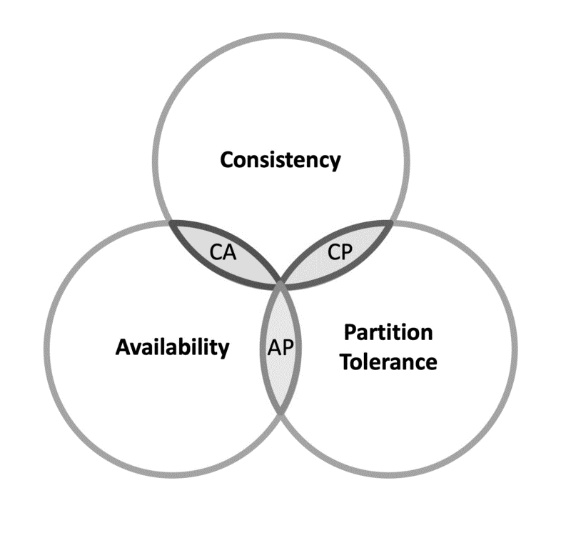
CAP
Система AP

Slide 6
Функционал
Создание узла сервер-клиент.
Возможность обмена сообщениями.
Защита от падения сервера.
Логические часы для проверки актуальности списка серверов.
Запросы в глубину.
Поддерживает топологию дерева.

Slide 7
Используемые технологии
Язык программирования: python.
Библиотеки: socket, tornado, threading, asyncio.

Slide 8
Основные этапы
Переход на фреймворк клиент-сервер, multi-master система, каждый узел может быть сервером. Вектор серверов, где размер выполняет
Роль логических часов.
2
Создание простой системы с главным узлом сервером на socket
Автоматический переход к новому серверу при падении. Использование определенной топологии узлов. Обращение в глубину.
1
3

Slide 9

Архитектура узла
Асинхронный сервер, который обрабатывает сообщения.
Клиент, который делает запросы к серверу.
Механизмы обработки различных сообщений.
Вектор серверов, для автоматического поддержания сети при падении.
Размер вектора как логические часы, чтобы знать когда необходимо обновить список векторов.

Slide 10
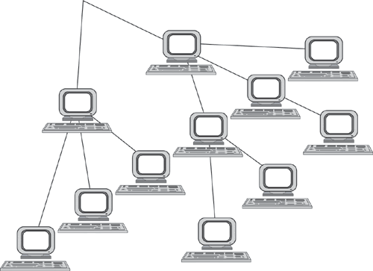
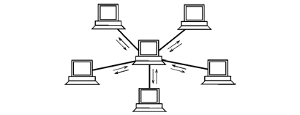
Поддерживаемая топология
В процессе реализации стало понятно, что линейная структура неэффективна, так как нельзя подключиться к любому узлу. Появилось 2 варианта решения проблемы. Сильная привязка к узлу серверу, дерево.

Slide 11
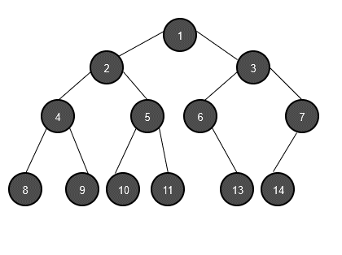
Защита от падения
Используется вектор узлов в сети. Если при запросе time-error. Узел делает вывод что сервер упал и подключается к следующему серверу в векторе.
Новый актуальный сервер

Slide 12
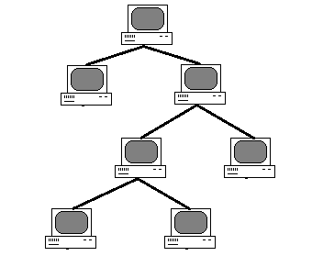
Запросы в глубину
Когда клиент делает запрос для проверки актуальности данных. Сервер, получивший запрос, прежде чем ответить, делает запрос у стоящего выше, чтобы проверить что у него действительные данные.

Slide 13

Сценарии использования
Использовать как библиотеку для высокоуровневых решений.
Проводить эксперименты с технологиями распределенных вычислений
пользователь

Slide 14

Итог
Была создана система. Для реализации использовались идеи и технологии распределенных вычислений. Они использовались для конструирования системы, а также для решения проблем возникающий в процессе реализации.

